Slide 1
Laboratorio di Ingegneria dei Requisiti: Parte 2 – Use Case Diagams
Roberta Capuano – Ph.D. Student
[F1I018] - INGEGNERIA DEL SOFTWARE – A.A. 2022/2023
Università degli Studi dell’Aquila / Italy

Slide 2
Use Case Diagram – A cosa servono?
Utilizzato per modellare i Requisiti Funzionali
Ogni caso d’uso corrisponde ad un Requisito Funzionale
Ogni caso d’uso è coinvolto in una qualche relazione
Utilizzato per modellare il contesto (scenario)
Gli attori sono esterni al sistema
I casi d’uso sono interni al sistema

Slide 3
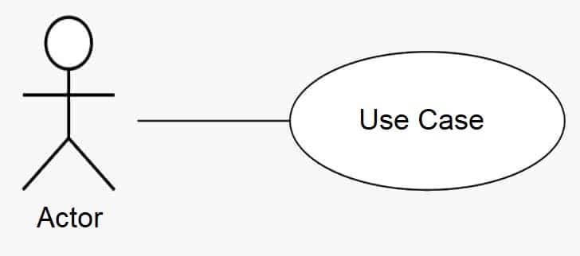
Use Case Diagram – Come si rappresentano?
Lo Use Case Diagram contiene tre elementi:
Attori: coloro che interagiscono con il sistema
Casi d’Uso: rappresentano i Requisiti Funzionali
Relazioni: legano tra loro due elementi dello Use Case Diagram
Associazione
Generalizzazione
Inclusione
Estensione

Slide 4
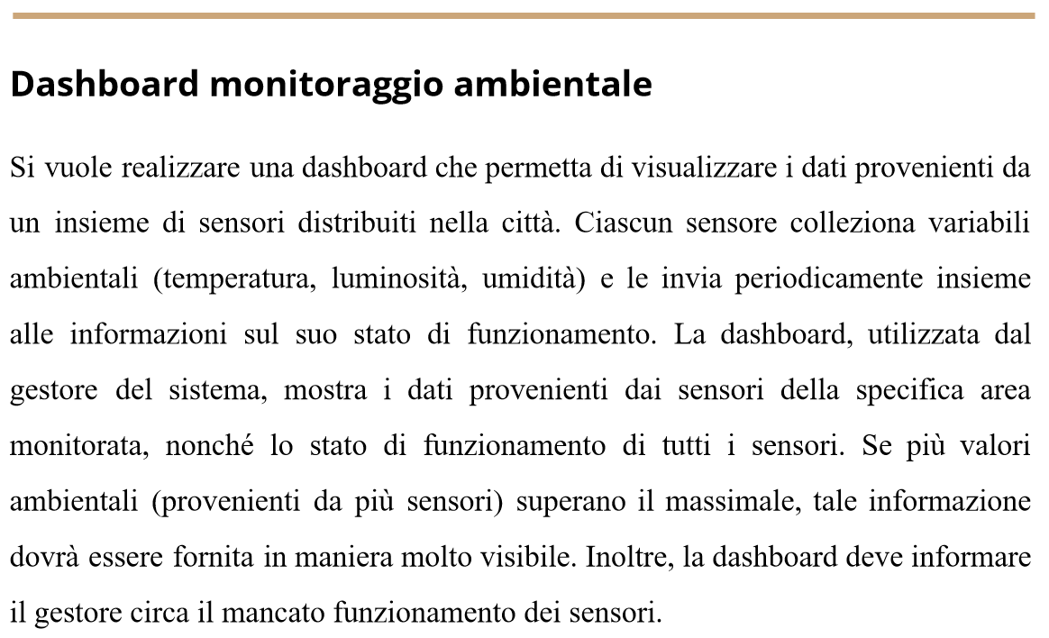
Applicazione al Caso di Studio

Slide 5
Applicazione al Caso di Studio: Requisiti (alto livello)
RF1 Login gestore: Il gestore di sistema poter accedere alla dashboard.
RF2 Visualizzazione dei dati: Il gestore di sistema deve visualizzare i dati provenienti dai sensori: temperatura, luminosità, umidità, stato di funzionamento del sensore.
RF3 Impostazione dei massimali: Il gestore di sistema deve poter impostare i valori massimali necessari a far scattare l’allarme nel sistema.
RF4 Notifica allarme: Il gestore deve ricevere la notifica se il sistema va in allarme.

Slide 6
Applicazione al Caso di Studio: Scenario Normale
Nome Scenario | SC1 – Visualizzazione dei dati
Tipo | Normale
Attori Coinvolti | Gestore di sistema
Precondizione | Il gestore di sistema deve aver ricevuto le credenziali di accesso alla dashboard
Servizi Associati | RF1: Login Gestore RF2: Visualizzazione dei dati
Flusso di Eventi | Il gestore di sistema usa le sue credenziali per effettuare il login al sistema Il gestore accede all’area geografica di suo interesse Il gestore di sistema procede con la verifica dei valori di temperatura, luminosità, umidità e stato di funzionamento
Cosa può andare Storto | Nonostante lo stato di funzionamento dei sensori sia positivo, i dati di uno o più sensori non sono disponibili.
Criticità | Come garantire che il sistema sia sempre funzionante? Come visualizzare le diverse aree geografiche? Come visualizzare i sensori?

Slide 7
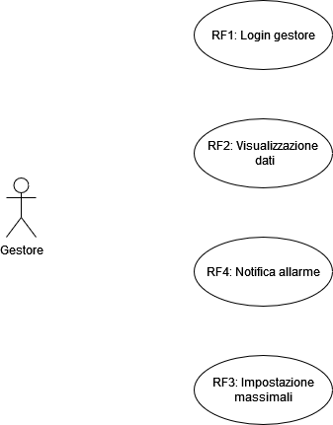
Use Case Diagram: Costruzione
Considero gli attori dello scenario SC01:
Gestore
Considero i requisiti funzionali dello scenario SC01:
RF1: Login gestore
RF2: Visualizzazione dati
RF3: Impostazione dei massimali
RF4: Notifica di allarme
In questo caso il cliente è colui che genera l’azione. Per questo viene detto attore primario e viene rappresentato a sinistra nello use case diagram.

Slide 8
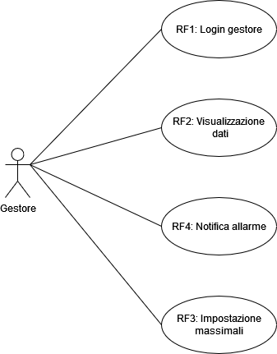
Use Case Diagram: Costruzione
Il gestore avvia tutti gli use case rappresentati nel diagramma.
Leghiamo il gestore agli use case tramite l’associazione.
L’Associazione identifica la relazione tra un Attore ed un Caso d’Uso. Si rappresenta tramite una linea continua che unisce l’Attore al Caso d’Uso.

Slide 9
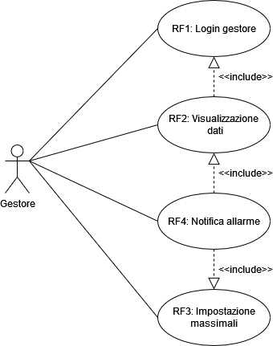
Use Case Diagram: Costruzione
Nello scenario SC1, il gestore non può visualizzare i dati se non ha effettuato il login.
Il caso d’uso Visualizzazione dati non ha senso senza quello di login.
Lo stesso vale per la notifica, la quale non può avvenire né senza visualizzare i dati, né senza che i massimali siano stati impostati.
Quando un caso d’uso ne utilizza un altro, incorporandone il comportamento, si dice che lo include! La relazione di inclusione viene rappresentata tramite una freccia tratteggiata.

Slide 10
Use Case Diagram: Costruzione
Rileggiamo la specifica…
«Ciascun sensore colleziona variabili ambientali
(temperatura, luminosità, umidità).»
Come integriamo nel nostro use case diagram i vari tipi di dato inviati dal sensore?
Relazione di Generalizzazione: si applica agli Attori o ai Casi d’Uso. Il Caso d’Uso figlio eredita il comportamento del padre.

Slide 11
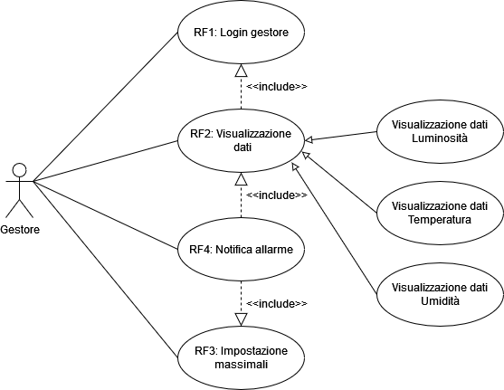
Use Case Diagram: Costruzione

Slide 12
Applicazione al Caso di Studio: Scenario Eccezionale
Nome Scenario | SC2 Visualizzazione dati
Tipo | Eccezionale
Attori Coinvolti | Gestore di sistema Tecnico di assistenza
Precondizione | Il gestore ha effettuato il login al sistema e selezionato la zona desiderata. I dati relativi ai sensori non sono visualizzati.
Servizi Associati | ???
Flusso di Eventi | Il gestore di sistema contatta l’assistenza. Il tecnico di reca sul luogo per accertarsi dell’effettivo funzionamento dei sensori.
Cosa può andare Storto | ---------
Criticità | Integrare una soluzione di recovery? Integrare una soluzione di allarme in caso di dati non ricevuti?

Slide 13
Applicazione al Caso di Studio: Scenario Eccezionale
Nello scenario SC1 abbiamo evidenziato un ‘’cosa può andare storto’’
Abbiamo quindi creato lo scenario eccezionale SC2 – Visualizzazione dei dati
Questo scenario non si verifica sempre, ma solo sotto particolari condizioni.
Come rappresentiamo questo nuovo scenario?

Slide 14
Use Case Diagram: Costruzione
Considero gli attori dello scenario SC2:
Tecnico assistenza
Considero i requisiti funzionali dello scenario SC2:
RF5: Richiesta assistenza
RF6: Login tecnico
RF7: Visualizzazione richieste
RF8: Visualizzazione dati tecnico

Slide 15
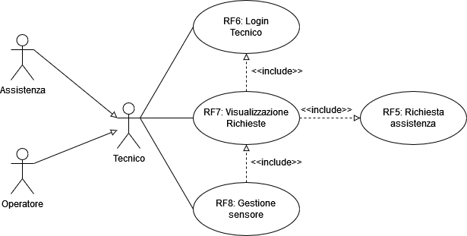
Use Case Diagram: Costruzione
La gestione del sensore, è simile alla visualizzazione dati ma fa qualcosa in più…

Slide 16
Use Case Diagram: Costruzione
Il caso d’uso «gestione sensore» estende quello di «visualizzazione dati»
Ampliamo lo use case diagram generato dallo scenario SC1 con quanto descritto per lo scenario SC2
Un caso d’uso è in relazione di estensione con un altro quado il suo comportamento può (ma non necessariamente deve) essere richiamato all’interno del primo.

Slide 17
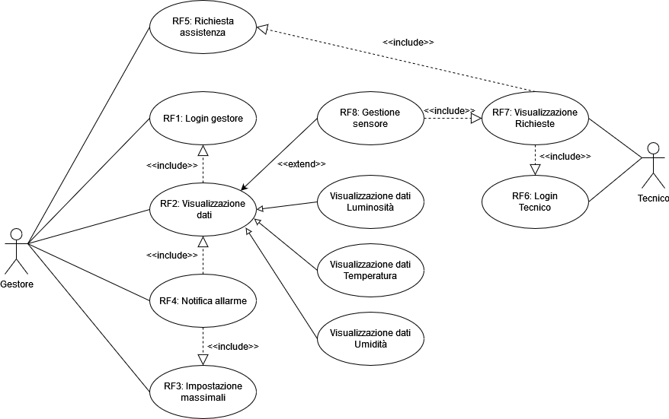
Applicazione al Caso di Studio: Use Case Diagram
Il tecnico in questo caso non avvia lo scenario. Per questo motivo viene detto attore secondario e posizionato a destra nel diagramma!

Slide 18
Il dubbio più comune…
Quale è la differenza tra la relazione di inclusione e di estensione?
INCLUSIONE | ESTENSIONE
Il caso d’uso non può prescindere dal quello incluso. | Il caso d’uso che estende il comportamento è opzionale, può verificarsi oppure no.

Slide 19
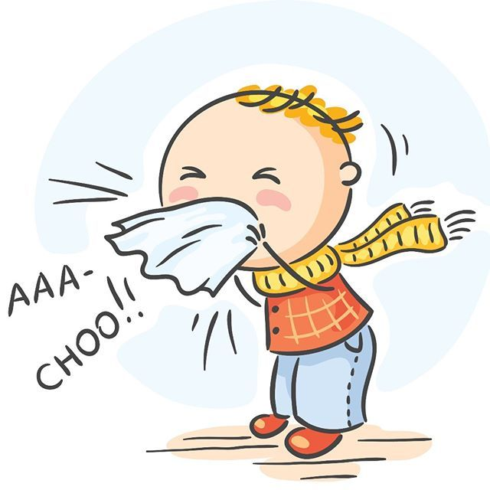
Il dubbio più comune…inclusione vs estensione
Consideriamo lo scenario relativo ad uno starnuto:
Starnuto
Chiusura degli occhi
Fazzoletto davanti al naso
Non si può starnutire senza chiudere gli occhi: lo starnuto include la chiusura degli occhi

Slide 20
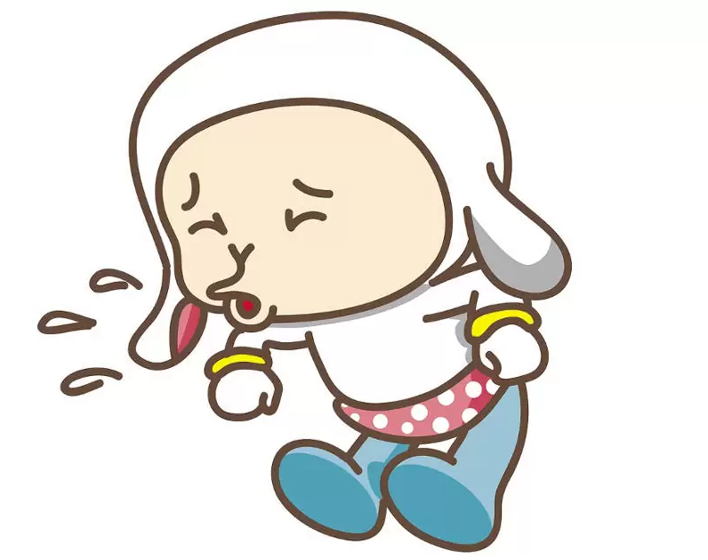
Il dubbio più comune…inclusione vs estensione
Consideriamo lo scenario relativo ad uno starnuto:
Starnuto
Chiusura degli occhi
Fazzoletto davanti al naso
Non è educazione, tuttavia si può starnutire senza mettere un fazzoletto davanti al naso: il gesto di portare il fazzoletto davanti al naso estende lo starnuto!

Slide 21
Ricapitolando…
Uno Use Case Diagram rappresenta uno (o più) scenari
Ogni Caso d’Uso rappresenta un Requisito Funzionale
L’attore è qualcuno di esterno al sistema e può essere:
Primario: colui che avvia lo scenario
Secondario: non avvia lo scenario ma ne prende parte
La relazione fra attori è: Generalizzazione
La relazione fra attori e casi d’uso è: Associazione
Le relazioni tra casi d’uso sono: Generalizzazione, Inclusione, Estensione

